Slide 1
Machine Learning Algorithms
Decision Tree
독립변수의 이진형태로의 종속변수를 예측하는 모델
Random Forests
의사결정나무를 여러 개 생성하여 이를 혼합하는 모델(앙상블)
Decision Tree를 여러 개 생성한 후 Sampling하여 평균을 내어 새로운 모델을 만드는 방법론
데이터가 갖고 있는 차원을 확장(or 변형)하여 종속변수를 나누는 초평면(N-1차원)을 생성하는 모델
일반적으로 비선형성 데이터를 예측하기 위해 고안된 모델
Support Vector Machine
Decision Tree가 과적합 문제에 빠지는 문제를 Sampling문제로 이를 해결한다.
Numeric 자료와 Factor 자료 모두 사용이 가능하다
사용자가 설정해야 할 Parameter가 많다는 단점이 있다.
Decision Tree와 같이 Numeric 자료와 Factor 자료 모두 사용이 가능하다
모델을 Tree 구조인 그래픽으로 구현가능하기 때문에 사용자가 구조를 보면서 해석하기가 쉬움
Numeric 자료와 Factor 자료 모두 사용이 가능하다
데이터에 대해 일반화하지 못하는 경우 과적합의 문제에 빠질 수가 있다

Slide 2
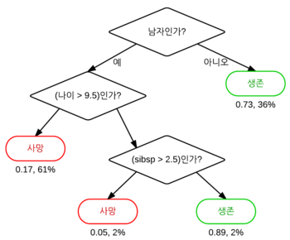
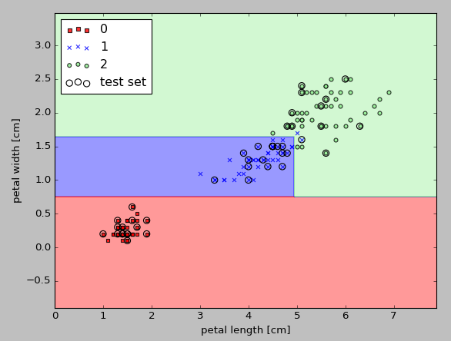
Decision Tree example
모델 생성 후 Tree구조인 그래픽으로 구현가능하기 때문에 사용자가 이를 보며 해석하기가 쉬움
사용자가 직접 사후가지치기를 하여 과적합 문제 및 변수의 선택지를 축소하는 기능이 있음

Slide 3
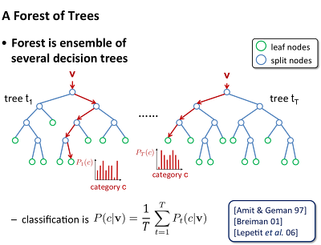
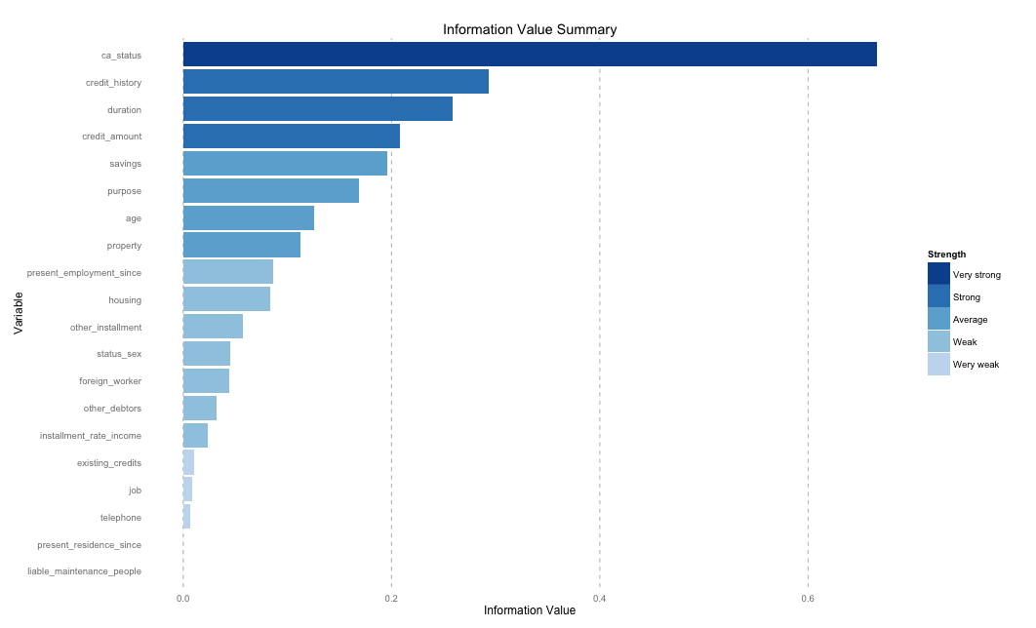
Random Forests example
Decision Tree를 여러 개 생성한 후 종속변수의 예측값을 평균내는 방법과
Tree가 예측한 값을 모아 투표하여 값을 다수결로 값을 예측하는 방법이 있음.
Decision Tree와 같은 그래픽 모델로 구현은 하지 못 하나, 대체적으로 해석은 Decision Tree와 비슷하며 Variance Importance Plot을 통해 중요변수 확인가능

Slide 4
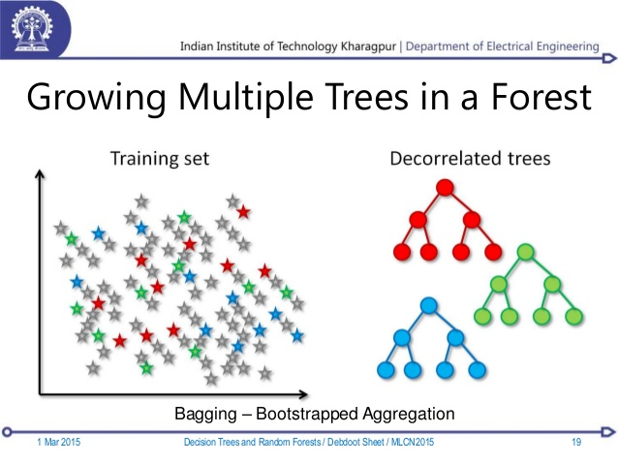
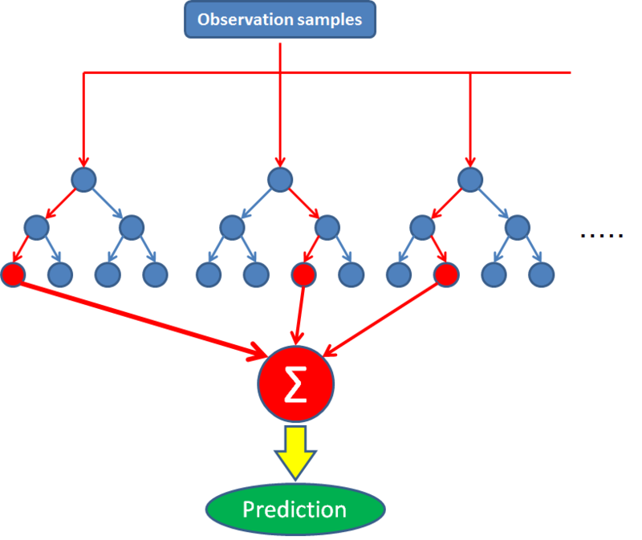
Random Forests’s Algorithm
1. Bagging
Bagging은 Bootstrap aggregating의 약자, Bootstrap : 중복을 허용하여 원 데이터와 같은 데이터를 생성
서로 다른 집합에 대해 Bootstrapping 과정에서 상관이 없는 Tree들이 생성됨으로써 Noise에 대해 Robust하게 됨
Sampling을 반복함으로써 Bias는 고정시킨 채 Variance를 축소시켜 Decision Tree의 과적합 문제를 해결함

Slide 5
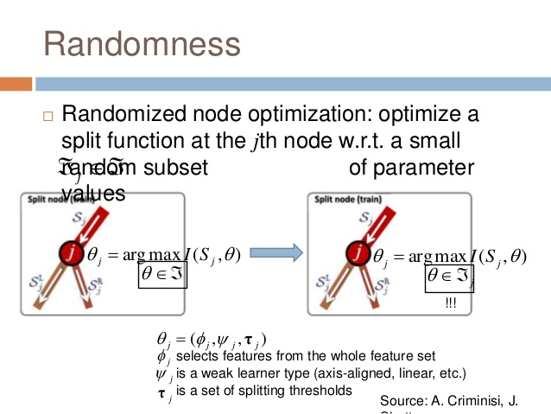
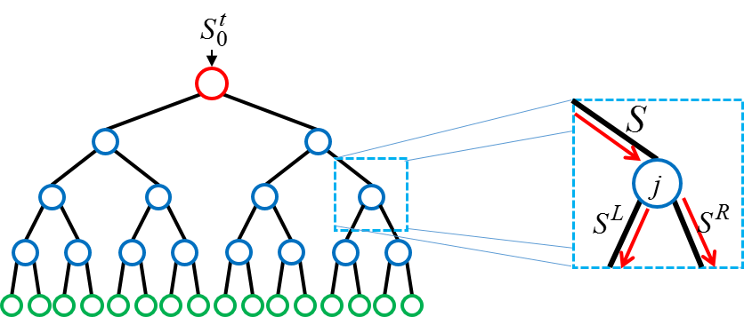
Random Forests’s Algorithm
2. randomized node optimization
각 노드에서 분할하는 기준인 Split Function을 최대화하는 방법론
위의 최적화 방법론을 통해 중요변수들만 추출하며, 각 변수에 대해 분리하는 기준을 설정함

Slide 6
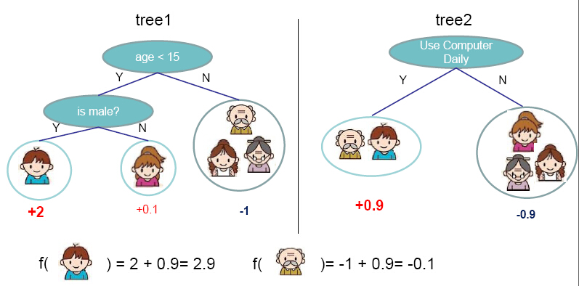
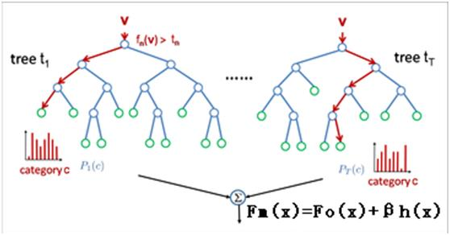
Another Ensemble Model
Gradient boosting
모델을 혼합하는 방법론인 Ensemble 알고리즘 중 하나
높은 편항을 가진 Decision Tree들을 모아 관측값에 대해 서로 다른 가중치를 적용함으로써 예측력을 상승시킴
예측모델로서 해석하기 어려우나, 일반적으로 Bagging 모델보다 성능이 뛰어남

Slide 7
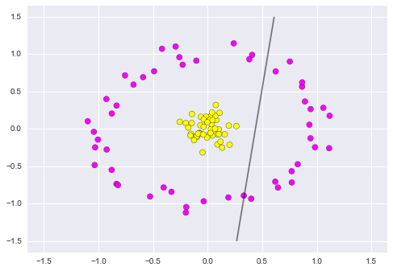
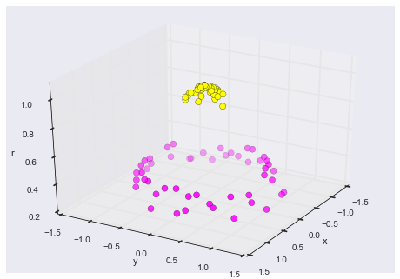
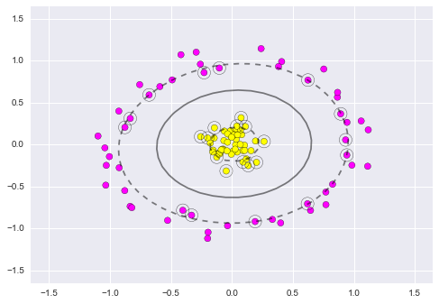
Support Vector Machine
위와 같이 비선형문제를 해결하는 데는 Logistic Regression으로 해결하기가 어려움
차원을 확장시켜 종속변수를 나누는 경계를 생성하여 위와 같이 종속변수를 나눔

